Slide 1
Projekt : Aplikacja inwentaryzacyjna
Sklad Grupy: Radosław Subczyński
Wstepne ustalenia:
Alikacja na plaftormę: Android
Obługiwane wersje: Andorida 4.4 +
Urządzenia: Wszystkie marki telefonów
Grupa docelowa: małe i średnie przedsiebiorstwa
Zakladany budżet ok 10 tys zl
Zakladany czas realizacji ok 360 h
Projekt zakłada stworzenie aplikacji mobilnej którą będzie miała za zadanie wspieranie małych i średnich przedśiębiorst poprzez, pomoc w inwentaryzacji przedmiotów bądz, zliczaniu, lub magazynowaniu, z założenia aplikacja ma działać na telefony z systemem operacyjnym Android Os, wraz z nowoczenym systemem przetrzymywania danych z

Slide 2
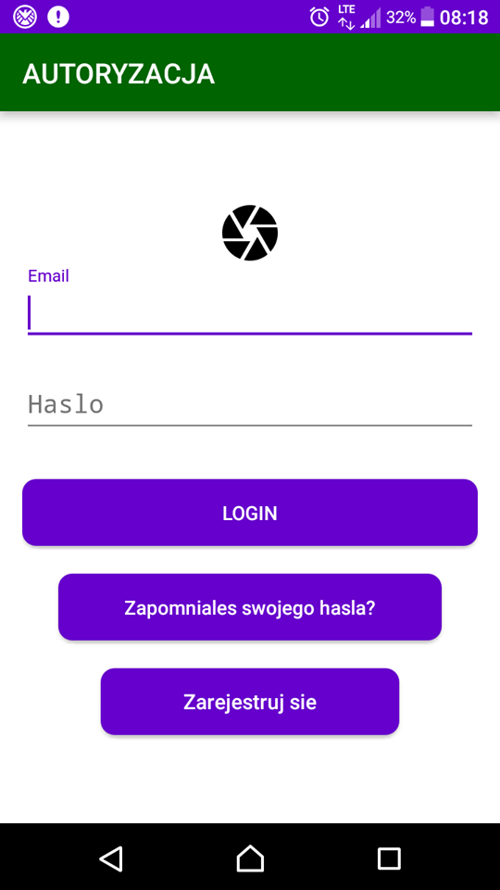
Ekran Logowania

Slide 3
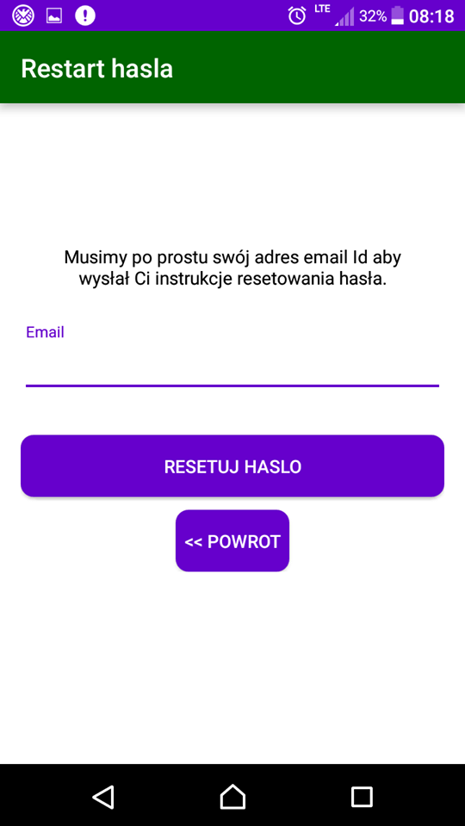
Przypomnienie hasla

Slide 4
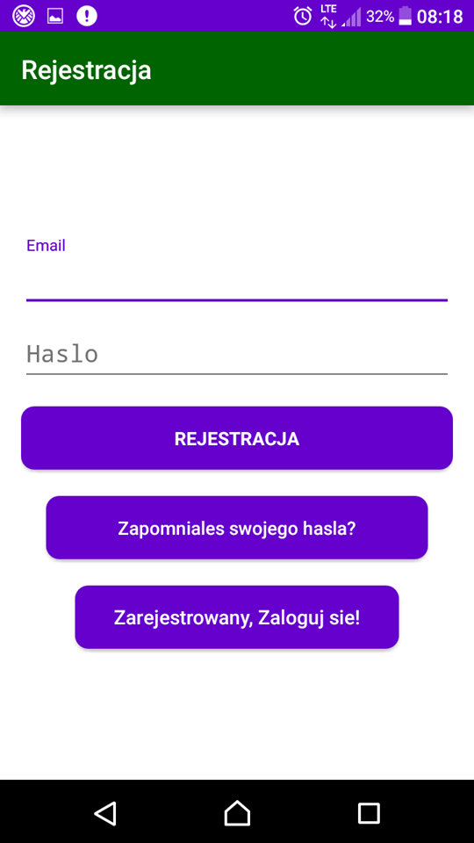
Rejestracja

Slide 5
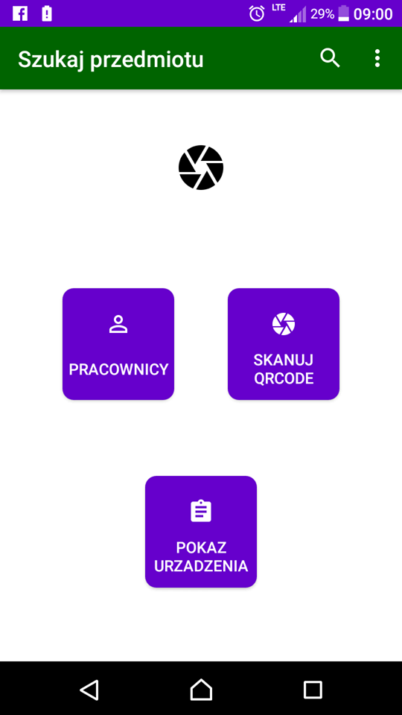
Menu

Slide 6
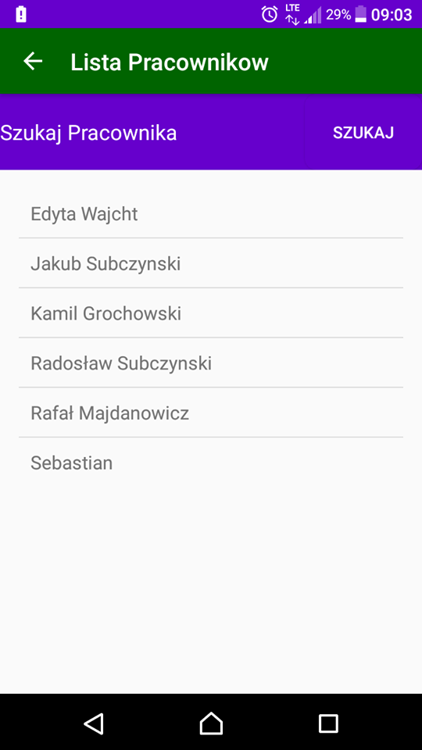
Lista Pracownikow

Slide 7
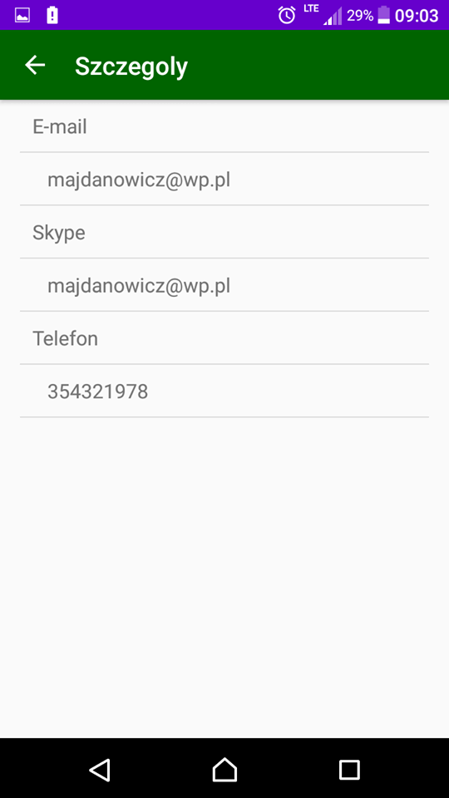
Szczegoly Pracownika

Slide 8
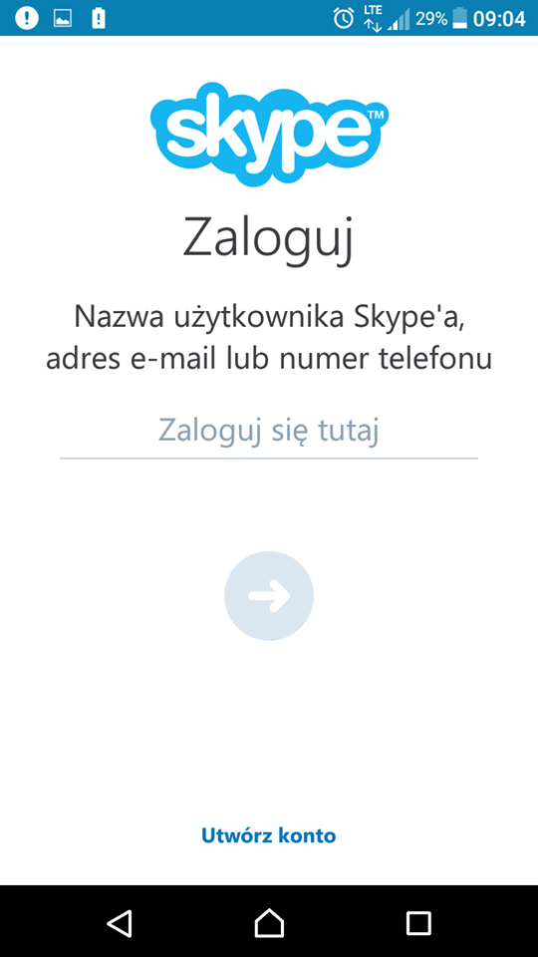
Skype

Slide 9
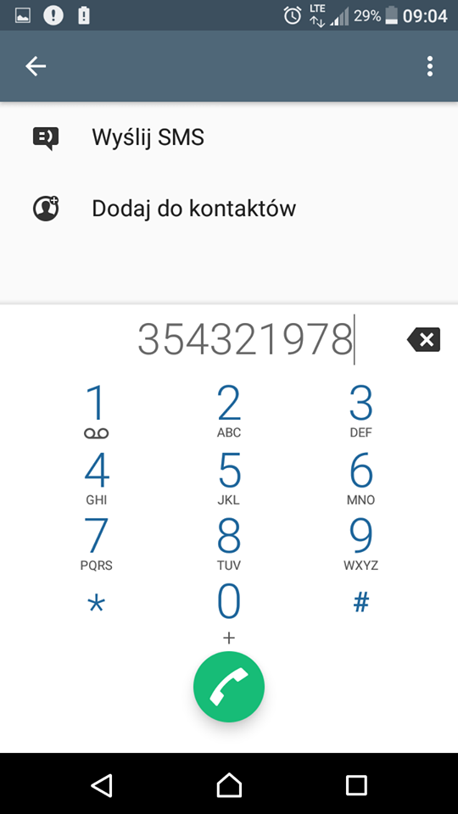
Telefon

Slide 10
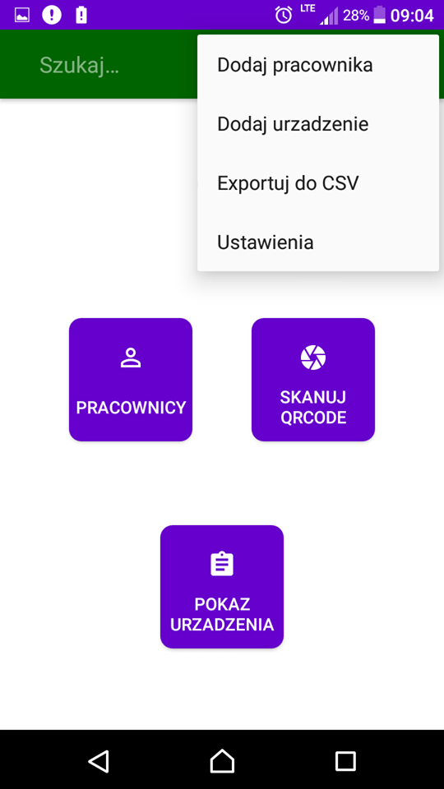
Rozwijane Menu

Slide 11
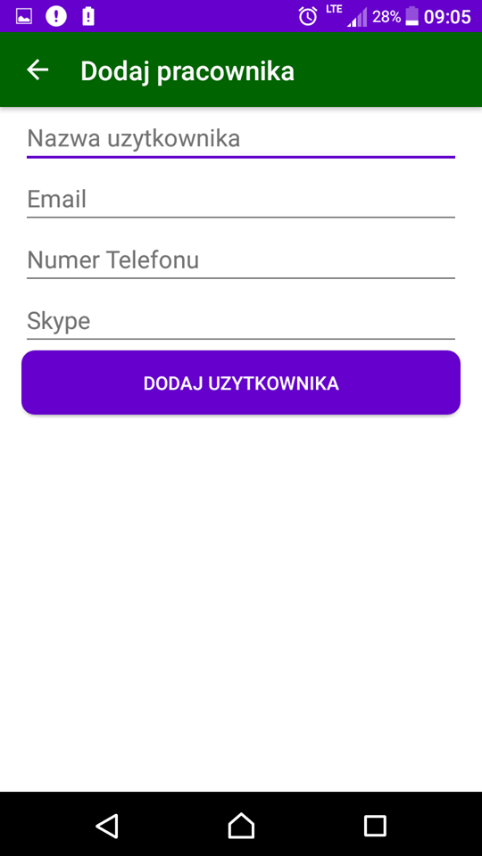
Widok dodania pracownika

Slide 12
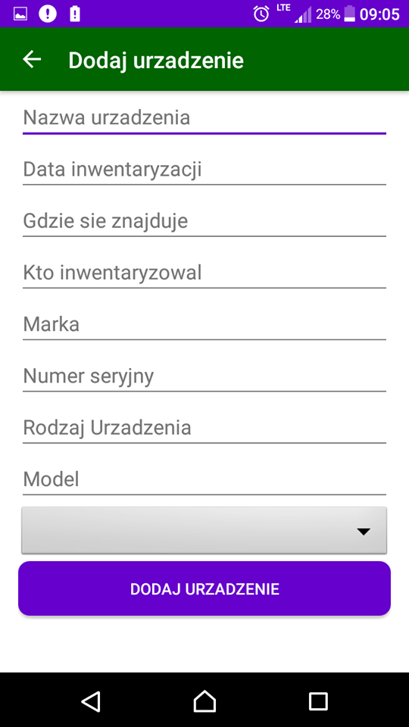
Widok dodania urządzenia

Slide 13
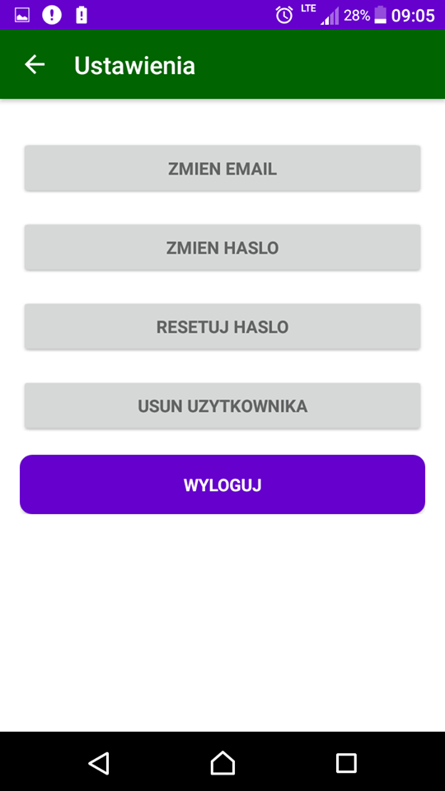
Ustawienia

Slide 14
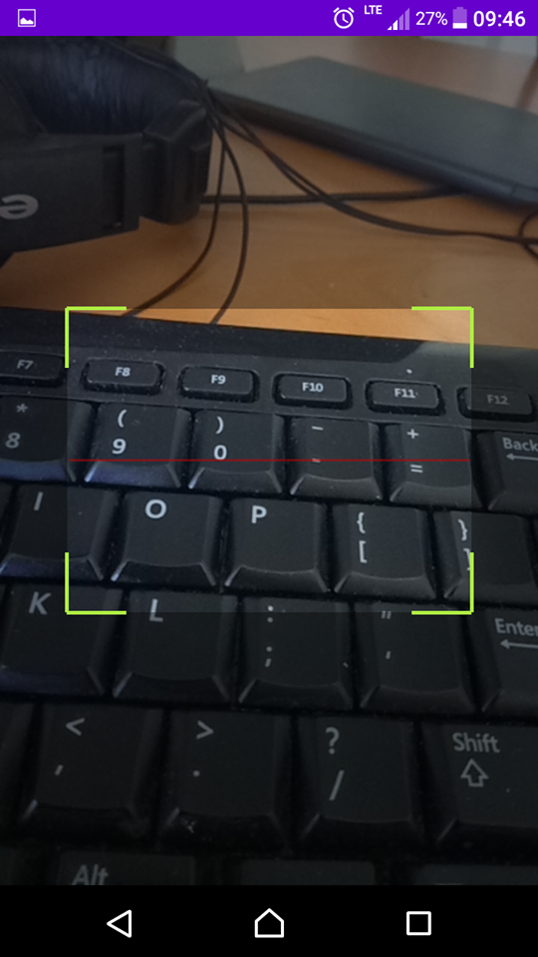
Skanowanie Barcode

Slide 15
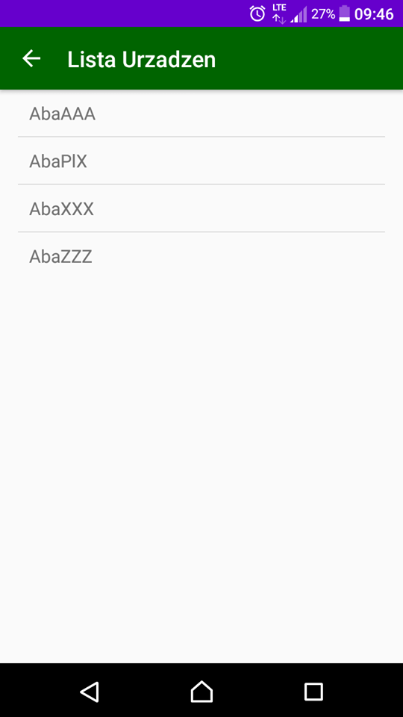
Widok listy urządzeń

Slide 16
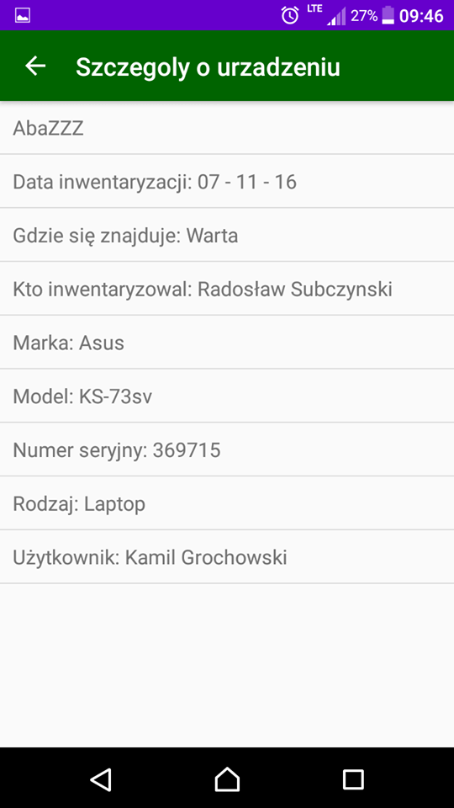
Szczególy urządzenia

Slide 17
Komunikacja Komponentów
GUI
Menager
Firebase Database
Scan
Barcode

